Slide 1
緩和+分解+調整による
分散協調問題解決
神戸大学大学院海事科学研究科
平山 勝敏

Slide 2
目次
分散協調問題解決
分散最適化
分散制約最適化問題
一般化相互割当問題
アルゴリズムの分類
緩和・分解・調整法
緩和・分解・調整法の適用例
まとめ

Slide 3
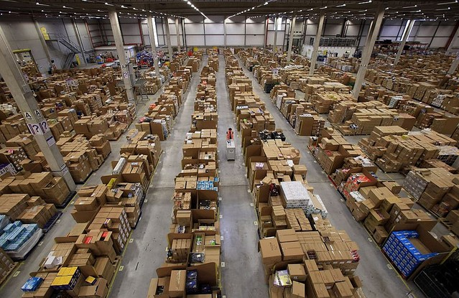
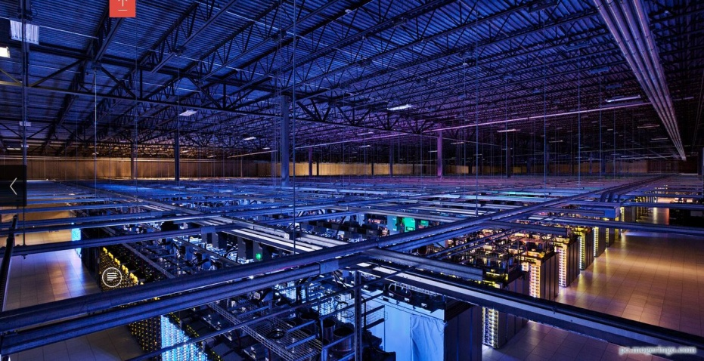
分散協調問題解決
分散協調問題解決
  複数の問題解決器（処理ノード／エージェント）が協力してある一つの問題を解こうとする問題解決のモデル ～ 【人工知能学事典】より
基本的な動機
  効率追求論： 問題が大きすぎるため１エージェントで解くのは効率が悪い。
  分散ありき論： 何らかの理由（プライバシーやセキュリティ、サーバー管理の手間など）で、問題を１箇所に集めて解くことができない。

Slide 4
分散協調問題解決
分散協調問題解決のための基本的な枠組み
  黒板モデル
  分散探索
  分散プランニング
  交渉プロトコル
  分散制約充足
  分散最適化

Slide 5
分散最適化
分散最適化問題
  分散された変数集合（値域は有限で離散的とする）
  分散された制約集合
  大域的な目的関数
大域的な目的関数
Agent１
Agent2
Agent3
分散協調

Slide 6
分散制約最適化問題（COP）
構成要素
  変数集合、値域集合、効用関数集合
目的
  効用の総和を最大にするような変数集合への値の割当てを求める。
x1 | x2 | x3 | Total Utility
r | r | r | 3
r | r | y | 5
r | y | r | 5
r | y | y | 4
y | r | r | 5
y | r | y | 4
y | y | r | 4
y | y | y | 0
効用関数f_{ij}
x₁
j
f₁₂
f₁₃
 | red | yellow
red | 1 | 2
yellow | 2 | 0
i
x₂
x₃
f₂₃

Slide 7
分散制約最適化問題（COP）
構成要素
  変数集合、値域集合、効用関数集合
目的
  効用の総和を最大にするような変数集合への値の割当てを求める。
x1 | x2 | x3 | Total Utility
r | r | r | 3
r | r | y | 5
r | y | r | 5
r | y | y | 4
y | r | r | 5
y | r | y | 4
y | y | r | 4
y | y | y | 0
効用関数f_{ij}
x₁
j
f₁₂
f₁₃
 | red | yellow
red | 1 | 2
yellow | 2 | 0
i
x₂
x₃
f₂₃

Slide 8
分散制約最適化問題（DCOP）
初出文献： [Modi, et.al., 03][Modi, et.al., 05]
変数と効用関数が複数のエージェントに分散された制約最適化問題
可能な応用例
  センサーネットワーク
  会議スケジューリング
Agent 1
Max. f₁₂ + f₂₃ + f₁₃
x₁
f₁₂
f₁₃
x₁
x₂
x₃
x₂
x₃
f₂₃
Agent 2
Agent 3
Agent 1
Agent 2
Agent 3

Slide 9
一般化相互割当問題
組合せ最適化問題
  ＮＰ困難，実行可能性の判定もＮＰ完全
  等式制約，不等式制約を含む整数計画問題
財1
財2
財3
目的：
効用和が最大となる財の割当てを求める．
割当制約:
各財は１エージェントにのみ割り当てられる．
ナップサック制約:
各エージェントの資源消費量の総和は
利用可能な資源容量を超えない．
(6,2)
(5,1)
(5,2)
(2,2)
(2,2)
(4,2)
4
3
（効用, 資源消費量）
Agent1
Agent2

Slide 10
一般化相互割当問題
組合せ最適化問題
  ＮＰ困難，実行可能性の判定もＮＰ完全
  等式制約，不等式制約を含む整数計画問題
財1
財2
財3
目的：
効用和が最大となる財の割当てを求める．
割当制約:
各財は１エージェントにのみ割り当てられる．
ナップサック制約:
各エージェントの資源消費量の総和は
利用可能な資源容量を超えない．
(6,2)
(5,1)
(5,2)
(2,2)
(2,2)
(4,2)
4
3
（効用, 資源消費量）
Agent1
Agent2

Slide 11
一般化相互割当問題
組合せ最適化問題
  ＮＰ困難，実行可能性の判定もＮＰ完全
  等式制約，不等式制約を含む整数計画問題
財1
財2
財3
目的：
効用和が最大となる財の割当てを求める．
割当制約:
各財は１エージェントにのみ割り当てられる．
ナップサック制約:
各エージェントの資源消費量の総和は
利用可能な資源容量を超えない．
(6,2)
(5,1)
(5,2)
(2,2)
(2,2)
(4,2)
4
3
（効用, 資源消費量）
Agent1
Agent2

Slide 12
一般化相互割当問題（GMAP）
初出文献： [Hirayama, 06]
資源制約のある分散集合分割問題
可能な応用例：
  配送問題（vehicle routing problem）
  資源スケジューリング（resource scheduling problem）
目的：
効用和が最大となる財の
割当てを求める．
割当制約（エージェント間制約）:
各財は１エージェントにのみ
割り当てられる．
ナップサック制約（エージェント
内制約）:
各エージェントの資源消費
量の総和は利用可能な資
源容量を超えない．
Agent1
Agent2
1
2
3
1
2
3
(5,2)
(6,2)
(5,1)
(4,2)
(2,2)
(2,2)
4
3

Slide 13
一般化相互割当問題（GMAP）
初出文献： [Hirayama, 06]
資源制約のある分散集合分割問題
可能な応用例：
  配送問題（vehicle routing problem）
  資源スケジューリング（resource scheduling problem）
Max. 5x₁₁+6x₁₂+5x₁₃+4x₂₁+2x₂₂+2x₂₃
目的：
効用和が最大となる財の
割当てを求める．
割当制約（エージェント間制約）:
各財は１エージェントに割
り当てられる．
ナップサック制約（エージェント
内制約）:
各エージェントの資源消費
量の総和は利用可能な資
源容量を超えない．
Agent1
Agent2
1
2
3
1
2
3
(5,2)
(6,2)
(5,1)
(4,2)
(2,2)
(2,2)
4
3

Slide 14
一般化相互割当問題（GMAP）
[Hirayama, 06]
資源制約のある分散集合分割問題
可能な応用例：
  配送問題（vehicle routing problem）
  資源スケジューリング（resource scheduling problem）
Max. 5x₁₁+6x₁₂+5x₁₃+4x₂₁+2x₂₂+2x₂₃
目的：
効用和が最大となる財の
割当てを求める．
割当制約（エージェント間制約）:
各財は１エージェントにのみ
割り当てられる．
ナップサック制約（エージェント
内制約）:
各エージェントの資源消費
量の総和は利用可能な資
源容量を超えない．
Agent1
Agent2
1
2
3
1
2
3
XOR
XOR
XOR
4
3

Slide 15
目次
分散協調問題解決
分散最適化
分散制約最適化問題
一般化相互割当問題
アルゴリズムの分類
緩和・分解・調整法
緩和・分解・調整法の適用例
まとめ

Slide 16
アルゴリズムの分類
 | DCOP | GMAP
分枝限定法 | ADOPT [Modi, 03] BnB-ADOPT [Yeoh, 10]
動的計画法 | DPOP [Petcu, 05] Max-Sum [Rogers, 11]
局所探索法 | DSA [Fitzpatrick, 01] DALO [Kiekintveld, 10]
緩和・分解・調整法 | DaCSA [Vinyals, 10] EU-DaC [Vinyals, 10] DeQED [Hatano, 13] | DisLRP [Hirayama, 06; Hirayama, 07; Hirayama, 09; Hanada, 11]

Slide 17
緩和・分解・調整法
直感的なイメージ
大域的な目的関数
最適解
Agent1
Agent2
Agent3
実行可能領域
エージェント
間制約
エージェント
間制約
注） 目的関数は加法的かつエージェントごとに分解可能と仮定する

Slide 18

緩和・分解・調整法
直感的なイメージ
Max. …
Max. global objective
Max. …
Max. …
最適解
Agent1
Agent2
Agent3
実行可能領域
エージェント
間制約
エージェント
間制約
注） 目的関数は加法的かつエージェントごとに分解可能と仮定する

Slide 19
緩和・分解・調整法
直感的なイメージ
上界値を与える
実行不可能解
Max. …
Max. …
Max. …
最適解
Agent1
Agent2
Agent3
実行可能領域
注） 目的関数は加法的かつエージェントごとに分解可能と仮定する

Slide 20
緩和・分解・調整法
直感的なイメージ
最適解に
近づけたい！
上界値を与える
実行不可能解
Max. …
Max. …
Max. …
最適解
Agent1
Agent2
Agent3
実行可能領域
注） 目的関数は加法的かつエージェントごとに分解可能と仮定する

Slide 21
緩和・分解・調整法
直感的なイメージ
最適解に
近づけたい！
上界値を与える
実行不可能解
Max. …
Max. …
Max. …
最適解
Agent1
Agent2
Agent3
実行可能領域
緩和された
エージェント間制約
緩和された
エージェント間制約
注） 目的関数は加法的かつエージェントごとに分解可能と仮定する

Slide 22
緩和・分解・調整法
直感的なイメージ
緩和されたエージェント間制約に対応した
重み（ラグランジュ乗数）付きのペナルティ項
最適解に
近づけたい！
上界値を与える
実行不可能解
Max. …
Max. …
Max. …
最適解
Agent1
Agent2
Agent3
実行可能領域
注） 目的関数は加法的かつエージェントごとに分解可能と仮定する

Slide 23
緩和・分解・調整法
直感的なイメージ
Max. …
Max. …
Max. …
最適解
Agent1
Agent2
Agent3
実行可能領域
重み（ラグランジュ乗数）を更新して情報交換
注） 目的関数は加法的かつエージェントごとに分解可能と仮定する

Slide 24
緩和・分解・調整法
直感的なイメージ
Max. …
Max. …
Max. …
最適解
Agent1
Agent2
Agent3
実行可能領域
注） 目的関数は加法的かつエージェントごとに分解可能と仮定する

Slide 25
緩和・分解・調整法
直感的なイメージ
Max. …
Max. …
Max. …
最適解
Agent1
Agent2
Agent3
実行可能領域
重み（ラグランジュ乗数）を更新して情報交換
注） 目的関数は加法的かつエージェントごとに分解可能と仮定する

Slide 26
緩和・分解・調整法
直感的なイメージ
Max. …
Max. …
Max. …
最適解
Agent1
Agent2
Agent3
実行可能領域
注） 目的関数は加法的かつエージェントごとに分解可能と仮定する

Slide 27
緩和・分解・調整法
直感的なイメージ
ペナルティ項の重み（ラグランジュ乗数）の値を変化
させて最小の上界値を求める．
（ラグランジュ双対問題）
Max. …
Max. …
Max. …
最適解
Agent1
Agent2
Agent3
実行可能領域
注） 目的関数は加法的かつエージェントごとに分解可能と仮定する

Slide 28
緩和・分解・調整法
ラグランジュ双対問題の代表的解法
  劣勾配最適化法
    単純な降下法であり計算コストは小さい
    分散環境との親和性が高い
    最適解（最小の上界値を与える解）に収束する保証はない
  切除平面法
    線形計画問題を解く必要がある
    最適解に収束する
  バンドル法
    2次計画問題を解く必要がある
    最適解に収束する
最適解
実行可能領域

Slide 29
緩和・分解・調整法
直感的なイメージ
問題によっては、各上界値に対応して実行可能解（下界値）
が得られる場合がある（ラグランジュヒューリスティックス）
1
2
3
Max. …
Max. …
Max. …
最適解
3
2
1
Agent1
Agent2
Agent3
実行可能領域
注） 目的関数は加法的かつエージェントごとに分解可能と仮定する

Slide 30
緩和・分解・調整法の適用例
 | DCOP | GMAP
分枝限定法 | ADOPT [Modi, 03] BnB-ADOPT [Yeoh, 10]
動的計画法 | DPOP [Petcu, 05] Max-Sum [Rogers, 11]
局所探索法 | DSA [Fitzpatrick, 01] DALO [Kiekintveld, 10]
緩和・分解・調整法 | DaCSA [Vinyals, 10] EU-DaC [Vinyals, 10] DeQED [Hatano, 13] | DisLRP [Hirayama, 06; Hirayama, 07; Hirayama, 09; Hanada, 11]

Slide 31
緩和・分解・調整法の適用例
DisLRP for GMAP
Max. 5x₁₁+6x₁₂+5x₁₃+4x₂₁+2x₂₂+2x₂₃
Agent1
Agent2
1
2
3
1
2
3
XOR
(5,2)
(6,2)
(5,1)
XOR
(4,2)
(2,2)
(2,2)
XOR
4
3

Slide 32
緩和・分解・調整法の適用例
DisLRP for GMAP
Max. 5x₁₁+6x₁₂+5x₁₃+4x₂₁+2x₂₂+2x₂₃
Agent1
Agent2
1
2
3
1
2
3
XOR
(5,2)
(6,2)
(5,1)
XOR
(4,2)
(2,2)
(2,2)
XOR
4
3

Slide 33
緩和・分解・調整法の適用例
DisLRP for GMAP
Max. 5x₁₁+6x₁₂+5x₁₃+4x₂₁+2x₂₂+2x₂₃
+μ₁(1−x₁₁−x₂₁) +μ₂(1−x₁₂−x₂₂) +μ₃(1−x₁₃−x₂₃)
Agent1
Agent2
1
2
3
1
2
3
(5,2)
(6,2)
(5,1)
(4,2)
(2,2)
(2,2)
4
3

Slide 34
緩和・分解・調整法の適用例
DisLRP for GMAP
Max. 5x₁₁+6x₁₂+5x₁₃+4x₂₁+2x₂₂+2x₂₃
+μ₁(1−x₁₁−x₂₁) +μ₂(1−x₁₂−x₂₂) +μ₃(1−x₁₃−x₂₃)
Agent1
Agent2
1
2
3
1
2
3
(5,2)
(6,2)
(5,1)
(4,2)
(2,2)
(2,2)
4
3

Slide 35
緩和・分解・調整法の適用例
DisLRP for GMAP
Max. 5x₁₁+6x₁₂+5x₁₃
−μ₁x₁₁−μ₂x₁₂−μ₃x₁₃+μ₁+μ₂+μ₃
Max. 4x₂₁+2x₂₂+2x₂₃
−μ₁x₂₁−μ₂x₂₂−μ₃x₂₃
Agent1
Agent2
1
2
3
1
2
3
(5,2)
(6,2)
(5,1)
(4,2)
(2,2)
(2,2)
4
3

Slide 36
緩和・分解・調整法の適用例
DisLRP for GMAP
Max. (5−μ₁)x₁₁+(6−μ₂)x₁₂+(5−μ₃)x₁₃+μ₁+μ₂+μ₃
Max. (4−μ₁)x₂₁+(2−μ₂)x₂₂+(2−μ₃)x₂₃
Agent1
Agent2
1
2
3
1
2
3
(5,2)
(6,2)
(5,1)
(4,2)
(2,2)
(2,2)
4
3

Slide 37
緩和・分解・調整法の適用例
DisLRP for GMAP
Max. (5−μ₁)x₁₁+(6−μ₂)x₁₂+(5−μ₃)x₁₃+μ₁+μ₂+μ₃
Max. (4−μ₁)x₂₁+(2−μ₂)x₂₂+(2−μ₃)x₂₃
Agent1
Agent2
1
2
3
1
2
3
(5−μ₁,2)
(6−μ₂,2)
(5−μ₃,1)
(4−μ₁,2)
(2−μ₂,2)
(2−μ₃,2)
4
3

Slide 38

緩和・分解・調整法の適用例
DisLRP for GMAP
Round 1:
Agent1
Agent2
1
2
3
1
2
3
(5−μ₁,2)
(6−μ₂,2)
(5−μ₃,1)
(4−μ₁,2)
(2−μ₂,2)
(2−μ₃,2)
4
3

Slide 39
緩和・分解・調整法の適用例
DisLRP for GMAP
Round 1:
Agent1
Agent2
1
2
3
1
2
3
(5,2)
(6,2)
(5,1)
(4,2)
(2,2)
(2,2)
4
3

Slide 40
緩和・分解・調整法の適用例
DisLRP for GMAP
Round 1:
Agent1
Agent2
1
2
3
1
2
3
(5,2)
(6,2)
(5,1)
(4,2)
(2,2)
(2,2)
μ₁: up
μ₂: ---
4
3
μ₃: down
Select {1, 2}
上界値 = 15
Select {1}

Slide 41

緩和・分解・調整法の適用例
DisLRP for GMAP
Round 2:
Agent1
Agent2
1
2
3
1
2
3
(5−μ₁,2)
(6−μ₂,2)
(5−μ₃,1)
(4−μ₁,2)
(2−μ₂,2)
(2−μ₃,2)
4
3

Slide 42
緩和・分解・調整法の適用例
DisLRP for GMAP
Round 2:
Agent1
Agent2
1
2
3
1
2
3
(4,2)
(6,2)
(6,1)
(3,2)
(2,2)
(3,2)
4
3

Slide 43
緩和・分解・調整法の適用例
DisLRP for GMAP
【定理】
ラグランジュ乗数のある値のもとで，
DisLRPによる財の割当てが緩和された
エージェント間制約をすべて満たすとき，
その割当ては最適解である．
Round 2:
Agent1
Agent2
1
2
3
1
2
3
(4,2)
(6,2)
(6,1)
(3,2)
(2,2)
(3,2)
μ₁: ---
μ₂: ---
4
3
μ₃: ---
Select {2, 3}
上界値 = 15
Select {1}
最適解

Slide 44
緩和・分解・調整法の適用例
 | DCOP | GMAP
分枝限定法 | ADOPT [Modi, 03] BnB-ADOPT [Yeoh, 10]
動的計画法 | DPOP [Petcu, 05] Max-Sum [Rogers, 11]
局所探索法 | DSA [Fitzpatrick, 01] DALO [Kiekintveld, 10]
緩和・分解・調整法 | DaCSA [Vinyals, 10] EU-DaC [Vinyals, 10] DeQED [Hatano, 13] | DisLRP [Hirayama, 06; Hirayama, 07; Hirayama, 09; Hanada, 11]

Slide 45
緩和・分解・調整法の適用例
DeQED for DCOP
Max. f₁₂ + f₂₃ + f₁₃
効用関数f_{ij}
j
 | red | yellow
red | 1 | 2
yellow | 2 | 0
i
x₁
x₂
x₃
Agent 1
Agent 2
Agent 3

Slide 46
緩和・分解・調整法の適用例
DeQED for DCOP
Min. f₁₂ + f₂₃ + f₁₃
コスト関数f_{ij}
j
 | red | yellow
red | 1 | 2
yellow | 2 | 0
i
x₁
x₂
x₃
Agent 1
Agent 2
Agent 3
目的： 大域的なコスト関数の値を最小化する

Slide 47
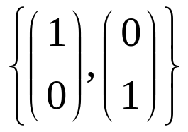
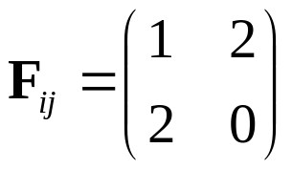
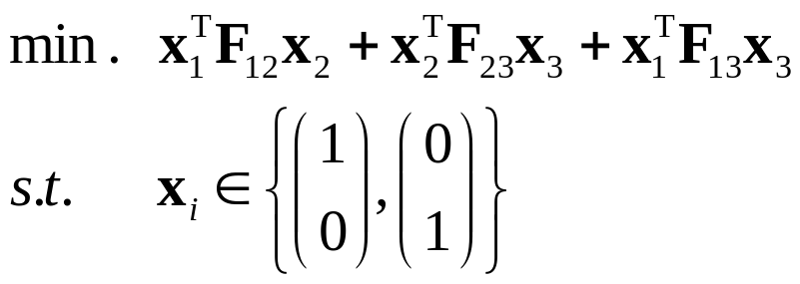
緩和・分解・調整法の適用例
DeQED for DCOP
コスト関数の2次符号化
Min. f₁₂ + f₂₃ + f₁₃
{red,yellow}
x₁
x₂
x₃
値を単位ベクトルに変換
Agent 1
Agent 2
Agent 3
コスト関数f_{ij}
コスト関数f_{ij}
行列に変換
j
 | red | yellow
red | 1 | 2
yellow | 2 | 0
i

Slide 48




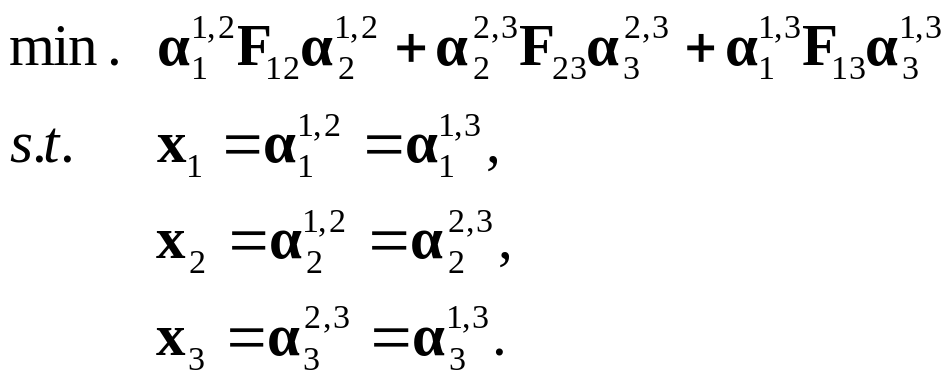






緩和・分解・調整法の適用例
DeQED for DCOP
各変数とそれに関するコスト関数のペア
に対して補助変数αを導入する

Slide 49
緩和・分解・調整法の適用例
DeQED for DCOP
各変数とそれに関するコスト関数のペア
に対して補助変数αを導入する

Slide 50
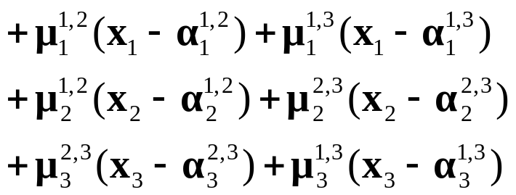
緩和・分解・調整法の適用例
DeQED for DCOP
各変数とそれに関するコスト関数のペア
に対して補助変数αを導入する

Slide 51
緩和・分解・調整法の適用例
DeQED for DCOP

Slide 52
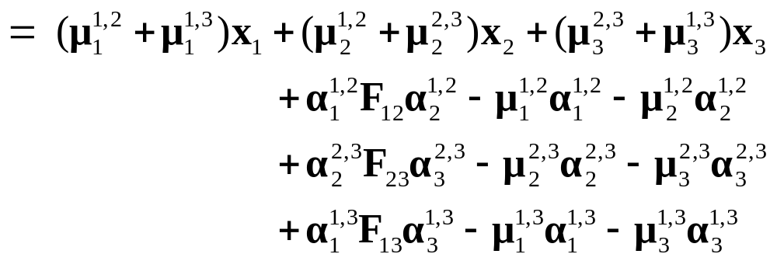
緩和・分解・調整法の適用例
DeQED for DCOP
Agent 1
Agent 2
Agent 3
コスト関数f₁₂
コスト関数f₂₃
f₁₂
x₂
f₂₃
x₃
x₁
コスト関数f₁₃
f₁₃
Agent 1
Agent 2
Agent 3

Slide 53
緩和・分解・調整法の適用例
DeQED for DCOP
Agent 1
Agent 2
Agent 3
コスト関数f₁₂
コスト関数f₂₃
コスト関数f₁₃
f₁₂
x₂
f₂₃
x₃
x₁
f₁₃
Agent 1
Agent 2
Agent 3

Slide 54
緩和・分解・調整法の適用例
DeQED for DCOP
Agent 1
Agent 2
Agent 3
コスト関数f₁₂
コスト関数f₂₃
コスト関数f₁₃
f₁₂
x₂
f₂₃
x₃
x₁
f₁₃
Agent 1
Agent 2
Agent 3

Slide 55



緩和・分解・調整法の適用例
DeQED for DCOP
Agent 1
Agent 2
Agent 3
コスト関数f₁₂
コスト関数f₂₃
コスト関数f₁₃
Agent 1

Slide 56
緩和・分解・調整法の適用例
DeQED for DCOP
Agent 1
Agent 2
Agent 3
コスト関数f₁₂
コスト関数f₂₃
コスト関数f₁₃
f₁₂
x₂
f₂₃
x₃
x₁
f₁₃
Agent 1
Agent 2
Agent 3

Slide 57



緩和・分解・調整法の適用例
DeQED for DCOP
Agent 1
Agent 2
Agent 3
コスト関数f₁₂
コスト関数f₂₃
コスト関数f₁₃
Agent 1
Agent 2

Slide 58
緩和・分解・調整法の適用例
DeQED for DCOP
Agent 1
Agent 2
Agent 3
コスト関数f₁₂
コスト関数f₂₃
コスト関数f₁₃
f₁₂
x₂
f₂₃
x₃
x₁
f₁₃
Agent 1
Agent 2
Agent 3

Slide 59



緩和・分解・調整法の適用例
DeQED for DCOP
Agent 1
Agent 2
Agent 3
コスト関数f₁₂
コスト関数f₂₃
コスト関数f₁₃
Agent 1
Agent 2
Agent 3

Slide 60



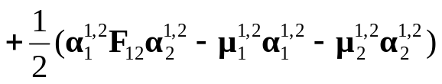
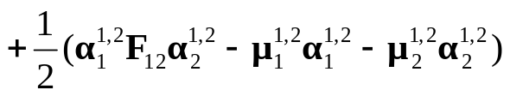
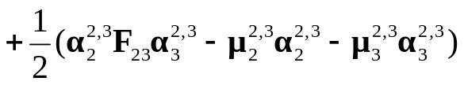
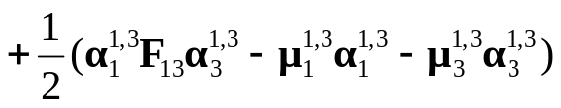
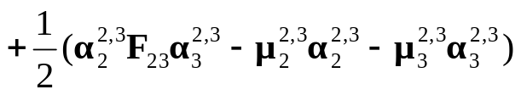
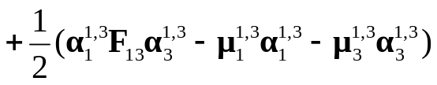
緩和・分解・調整法の適用例
DeQED for DCOP
Agent 1
Agent 2
Agent 3
総和を保存するために，αに関する各項
を1/2倍する
Agent 1
Agent 2
Agent 3

Slide 61

緩和・分解・調整法の適用例
DeQED for DCOP
Agent 1
Agent 2
Agent 3

Slide 62
緩和・分解・調整法の適用例
DeQED for DCOP
Agent 1
Agent 2
Agent 3

Slide 63
緩和・分解・調整法の適用例
DeQED for DCOP
Agent 1
Agent 2
Agent 3

Slide 64
緩和・分解・調整法の適用例
DeQED for DCOP
Agent 1
Agent 2
Agent 3

Slide 65

緩和・分解・調整法の適用例
DeQED for DCOP
Agent 1
Agent 2
Agent 3
decide

Slide 66

緩和・分解・調整法の適用例
DeQED for DCOP
Agent 1
Agent 2
Agent 3
decide
decide

Slide 67

緩和・分解・調整法の適用例
DeQED for DCOP
Agent 1
Agent 2
Agent 3
decide
decide
decide

Slide 68


緩和・分解・調整法の適用例
DeQED for DCOP
Agent 1
Agent 2
Agent 3
decide
decide
decide

Slide 69


緩和・分解・調整法の適用例
DeQED for DCOP
Agent 1
Agent 2
Agent 3
decide
decide
decide

Slide 70


緩和・分解・調整法の適用例
DeQED for DCOP
Agent 1
Agent 2
Agent 3
decide
decide
decide

Slide 71
緩和・分解・調整法の適用例
DeQED for DCOP
  一般に，ラグランジュ乗数の値のみを交換するだけで問題を解くことができ，変数xの値そのものを交換する必要がない．
Agent 1
Agent 2
Agent 3
decide
decide
decide

Slide 72
緩和・分解・調整法の適用例
 | DCOP
分枝限定法 | ADOPT [Modi, 03] BnB-ADOPT [Yeoh, 10]
動的計画法 | DPOP [Petcu, 05] Max-Sum [Rogers, 11]
局所探索法 | DSA [Fitzpatrick, 01] DALO [Kiekintveld, 10]
緩和・分解・調整法 | DaCSA [Vinyals, 10] EU-DaC [Vinyals, 10] DeQED [Hatano, 13]
変数xの値そのものを
交換する
変数xの値そのものを
交換しなくてもよい

Slide 73
緩和・分解・調整法の適用例
DeQED for DCOP
  補助変数αを導入しても，それに伴って追加される制約は単項コスト関数のみであり，部分問題の複雑さは本質的に増加しない．
Agent 1
Agent 2
Agent 3
decide
decide
decide

Slide 74
緩和・分解・調整法の適用例
 | DCOP
分枝限定法 | ADOPT [Modi, 03] BnB-ADOPT [Yeoh, 10]
動的計画法 | DPOP [Petcu, 05] Max-Sum [Rogers, 11]
局所探索法 | DSA [Fitzpatrick, 01] DALO [Kiekintveld, 10]
緩和・分解・調整法 | DaCSA [Vinyals, 10] EU-DaC [Vinyals, 10] DeQED [Hatano, 13]
補助変数を使わない
補助変数を使う一方で，
部分問題の複雑度は増加
補助変数を使うが，部分
問題の複雑度はほとんど
増加しない

Slide 75
緩和・分解・調整法の適用例
DeQED for DCOP
  最適値の上界値（実行可能解）と下界値の情報が得られる．
Agent 1
Agent 2
Agent 3
decide
decide
decide

Slide 76
緩和・分解・調整法の適用例
DeQED for DCOP
Agent 1
Agent 2
Agent 3
decide
decide
decide

Slide 77
緩和・分解・調整法の適用例
DeQED for DCOP
総和が最適値の下界値となる

Slide 78
緩和・分解・調整法の適用例
DeQED for DCOP
Agent 1
Agent 2
Agent 3
decide
decide
decide

Slide 79
緩和・分解・調整法の適用例
DeQED for DCOP
変数xの値から，もとのコスト関数の値の総和
を計算でき，それが最適値の上界値となる．
Agent 1
Agent 2
Agent 3
decide
decide
decide

Slide 80
ランダムネットワーク(100変数)の実験結果
全体の問題
変数の数：100
値域サイズ：3
制約の数：247
制約にかかるコスト
{1,2,…,10⁶}から
ランダムに選択
サイクル数：{50, 100, 150, 200,
250, 300, 350, 400, 450, 500}

Slide 81
スケールフリーネットワーク(100変数)の実験結果
全体の問題
変数の数：100
値域サイズ：3
制約の数：180
制約にかかるコスト
{1,2,…,10⁶}から
ランダムに選択
サイクル数：{50, 100, 150, 200,
250, 300, 350, 400, 450, 500}

Slide 82
ランダムネットワーク(1000変数)の実験結果
全体の問題
変数の数：1000
値域サイズ：3
制約の数：2497
制約にかかるコスト
{1,2,…,10⁶}から
ランダムに選択
サイクル数：{50, 100, 150, 200,
250, 300, 350, 400, 450, 500}

Slide 83
スケールフリーネットワーク(1000変数)の実験結果
全体の問題
変数の数：1000
値域サイズ：3
制約の数：1997
制約にかかるコスト
{1,2,…,10⁶}から
ランダムに選択
サイクル数：{50, 100, 150, 200,
250, 300, 350, 400, 450, 500}

Slide 84
まとめ
緩和・分解・調整法の概要と分散問題解決への適用例を示した．
一般的な特徴：
  実行不可能解から最適解へ接近する．
  非厳密解法だが，一般に最適値の上界と下界が得られる．
  非同期的ではなく局所同期的に動作する．

Slide 85
関連文献
[1] Daisuke Hatano, Katsutoshi Hirayama: DeQED: an Efficient Divide-and-Coordinate Algorithm
for DCOP, IJCAI-2013, to appear
[2] Kenta Hanada, Katsutoshi Hirayama: Distributed Lagrangian Relaxation Protocol for the
Over-constrained Generalized Mutual Assignment Problem, PRIMA-2011, pp.174-186.
[3] Katsutoshi Hirayama, Toshihiro Matsui, Makoto Yokoo: Adaptive Price Update in Distributed
Lagrangian Relaxation Protocol, AAMAS-2009, pp.1033-1040.
[4] Katsutoshi Hirayama: An α-approximation Protocol for the Generalized Mutual Assignment
Problem, AAAI-2007, pp.744-749.
[5] Katsutoshi Hirayama: A New Approach to Distributed Task Assignment using Lagrangian
Decomposition and Distributed Constraint Satisfaction, AAAI-2006, pp.660-665.

